Slide 1
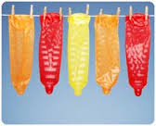
Thema 3 Seksualiteit & Voortplanting
§ 7 Geboorteregeling

Slide 2
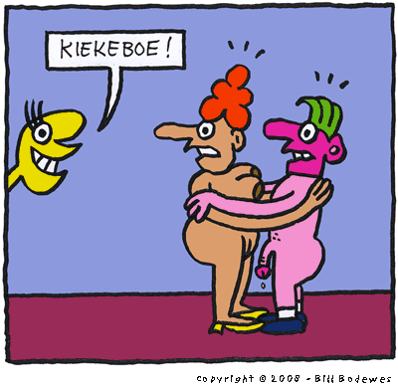
Coïtus interruptus
Man trekt penis terug vóór zaadlozing
Niet alle mannen hebben genoeg bewustzijn
Voorvocht bevat zaadcellen
Onbetrouwbare methode

Slide 3
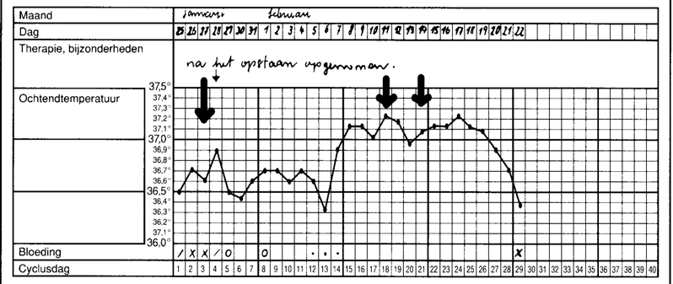
Periodieke onthouding
Vrouw houdt lichaamstemperatuur bij
Ovulatie: hogere temperatuur
Gemiddeld kun je de ovulatie berekenen
Ovulatie houdt zich niet aan het gemiddelde

Slide 4
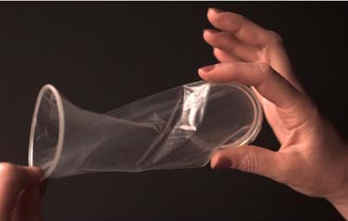
Mannen + vrouwencondoom
Hoe doe je een condoom om?
Tegenhouden van zaadcellen
Beschermen tegen soa’s
Betrouwbaar

Slide 5
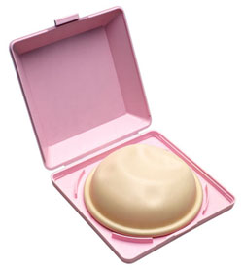
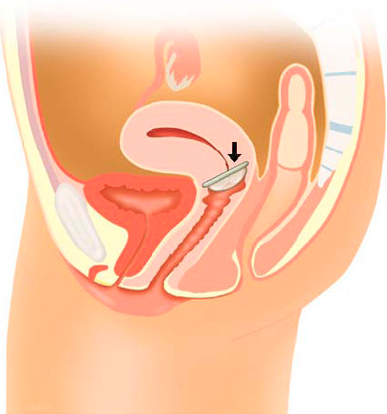
Pessarium
Rubber dop
Over baarmoedermond
Op maat aangemeten
Met zaaddodende pasta
Ruim voor het vrijen indoen
8 uur achteraf laten zitten

Slide 6
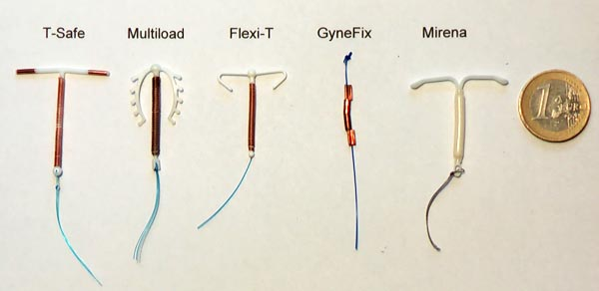
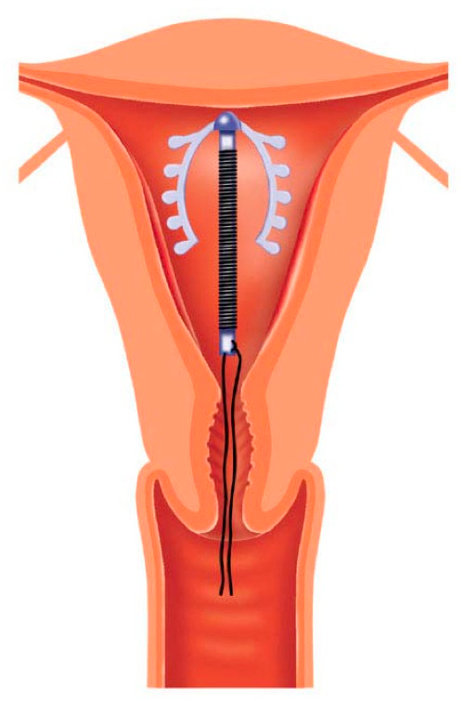
Spiraaltje
Inbrengen door arts
Verwijderen door arts
Prikkelt baarmoederwand
Voorkomt innesteling
Koper doodt zaadcellen
Kan ook hormonaal werken

Slide 7
Hormonale voorbehoedsmiddelen
Zwanger lichaam produceert bepaalde hormonen
Lichaam denkt dat het zwanger is
Geen ovulatie (eisprong) dus geen bevruchting
Geen innesteling dus geen ontwikkeling embryo
Taaie slijmprop baarmoedermond houdt zaadcellen tegen
Deze hormonen zorgen ervoor dat er geen nieuwe eicel rijp wordt
Hormonale voorbehoedsmiddelen: ook deze hormonen
Taaiere slijmprop baarmoedermond + moeilijker innesteling

Slide 8
Hormonale voorbehoedsmiddelen
Anticon-ceptiepil: door arts laten voorschrij-ven, gebruik dagelijks
Hormoon-pleister: werkt een week
NUVA ring: werkt drie weken
Prikpil: werkt drie maanden
Implanon: Hormoon-staafje werkt 3 jaar

Slide 9
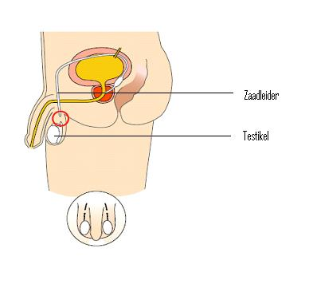
Sterilisatie
Verbreken doorgang eileider of zaadleider
Permanente anticonceptie – meestal oudere leeftijd
Geen garantie op mogelijkheid tot herstel

Slide 10
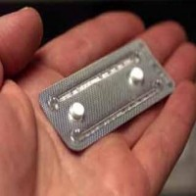
Afbreken ongewenste zwangerschap
Morning-after pil → zware hormoonkuur – binnen 2-3 dagen na het vrijen
Overtijdbehandeling → tussen 10de en 16de dag na uitblijven van menstruatie
Abortus → in Nederland tot 24 weken

